Slide 1

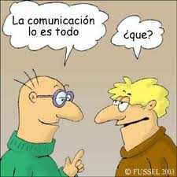

ELEMENTOS DE COMUNICACIÓN
ANTECEDENTES
“Los seres humanos nos comunicamos para transmitir a los demás nuestros deseos, ideas o sentimientos.”
“Definitivamente, las personas no podríamos vivir de la forma en que lo hacemos si no contáramos con la comunicación; si no pudiéramos transmitirnos, unos a otros, aquello que pensamos o lo que queremos.”
Comunicación: Interacción sensorial.
“Decimos que la comunicación es un proceso, porque se lleva a cabo en un lapso de tiempo. Se necesitan varios elementos y de tiempo suficiente para que ella, en efecto, se realice.”
“Todo mensaje lleva también un sistema de valoraciones que el emisor ha plasmado en la selección del tema y en el tratamiento de este. Esto supone una escala de valor que se quiere trasmitir. El proceso de estructurar un mensaje sobre la base de signos disponibles lo denominamos codificación.”

Slide 2
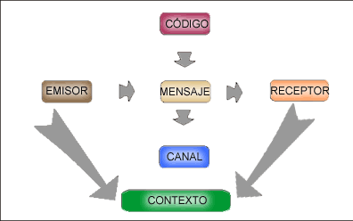
ELEMENTOS DE COMUNICACIÓN
ANTECEDENTES
“Llamamos comunicación al proceso por el cual se transmite una información entre un emisor y un receptor.”
“Emisor: Aquél que transmite la información (un individuo, un grupo o una máquina).
Receptor: Aquél, individual o colectivamente, que recibe la información. Puede ser una máquina.
Código: Conjunto o sistema de signos que el emisor utiliza para codificar el mensaje.
Canal: Elemento físico por donde el emisor transmite la información y que el receptor capta por los sentidos corporales. Se denomina canal tanto al medio natural (aire, luz) como al medio técnico empleado (imprenta, telegrafía, radio, teléfono, televisión, ordenador, etc.) y se perciben a través de los sentidos del receptor (oído, vista, tacto, olfato y gusto).
Mensaje: La propia información que el emisor transmite.
Contexto: Circunstancias temporales, espaciales y socioculturales que rodean el hecho o acto comunicativo y que permiten comprender el mensaje en su justa medida.”
“Los elementos de la comunicación
se relacionan entre sí:”
“Así, un emisor envía un mensaje a un receptor, a través de un canal y de los signos de un código, y de acuerdo al contexto en que se sitúa ese acto de comunicación.”

Slide 3
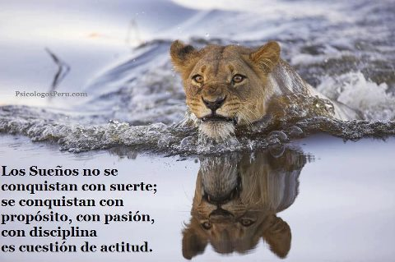
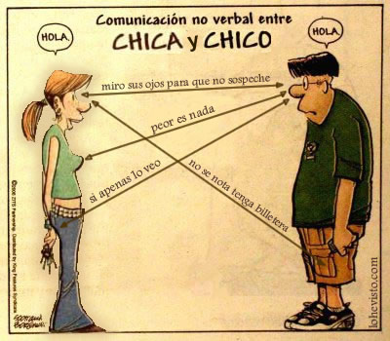
DISEÑO PUBLICITARIO: ELEMENTOS DE COMUNICACIÓN VISUAL
Con su mirada lo dice todo……
“Los elementos visuales constituyen la sustancia básica de lo que vemos y su número es reducido: punto, línea, contorno, dirección, tono, color, textura, dimensión, escala y movimiento.”
“Aunque sean pocos, son la materia prima de toda la información visual que está formada por elecciones y combinaciones selectivas”
“No hay que confundir los elementos visuales con los materiales de un medio, como la madera, el yeso, la pintura o la película plástica.”
Con su mirada lo dice todo……

Slide 4
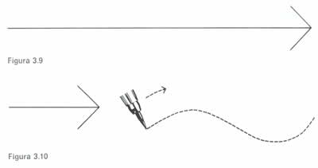
DISEÑO PUBLICITARIO: ELEMENTOS DE COMUNICACIÓN VISUAL
“El Punto: Es la unidad más simple e irreductiblemente mínima de comunicación visual. Cualquier punto tiene una fuerza visual grande de atracción sobre el ojo”
El Contorno: “La línea describe un contorno. En la terminología de las artes visuales se dice que la línea articula la complejidad del contorno. Hay tres contornos básicos; el cuadrado, el círculo y el triángulo equilátero”
¿ Cuál de estas dos figuras iguales tiene más fuerza visual?
La línea:” Cuando los puntos están tan próximos entre sí que no pueden reconocerse individualmente aumenta la sensación de direccionalidad y la cadena de puntos se convierte en otro elemento visual distintivo: la línea” .”La línea es el medio indispensable para visualizar lo que no puede verse, lo que no existe salvo en la imaginación”
Torpeza, honestidad,
rectitud y esmero
Infinitud, calidez y
protección
Acción, conflicto,
tensión

Slide 5
DISEÑO PUBLICITARIO: ELEMENTOS DE COMUNICACIÓN VISUAL
La dirección: “Todos los contornos básicos expresan tres direcciones visuales básicas y significativas: el cuadrado, la horizontal y la vertical ;el triángulo, la diagonal ;el círculo, la curva “
la horizontal y la vertical
constituye la referencia primaria del hombre respecto a su bienestar y su maniobrabilidad
la curva
encuadramiento, la repetición y el calor.
Estabilidad , provocadora. Su significado es amenazador y casi literalmente subversivo
la diagonal
“Cada una de las direcciones visuales tiene un fuerte significado asociativo y es una herramienta valiosa para la confección de mensajes visuales.”

Slide 6
DISEÑO PUBLICITARIO: ELEMENTOS DE COMUNICACIÓN VISUAL
El tono: “Las variaciones de luz, o sea el tono, constituyen el medio con el que distinguimos ópticamente la complicada información visual del entorno. En otras palabras, vemos lo oscuro porque está próximo o se superpone a lo claro, y viceversa “.
Cuadrado del mismo tono de azul
“La manipulación del tono mediante la yuxtaposición mitiga considerablemente las limitaciones tonales inherentes al problema de emular la prodigalidad tonal de la naturaleza.”
“Un tono de gris puede cambiar espectacularmente cuando se sitúa sobre una escala tonal .La posibilidad de una representación tonal mucho más amplia puede hacerse realidad recurriendo a estos medios.”
Circunferencia en escala de
celestes
“El tono está relacionado con aspectos de nuestra supervivencia y es, en consecuencia, esencial para el organismo humano.”

Slide 7
DISEÑO PUBLICITARIO: ELEMENTOS DE COMUNICACIÓN VISUAL
“El color : Tiene una afinidad más intensa con las emociones.”
No existe un sistema unificado y definitivo de las relaciones mutuas de los colores. El color tiene tres dimensiones que pueden definirse y medirse:
“El color está cargado de información y es una de las experiencias visuales más penetrantes que todos tenemos en común. Por tanto, constituye una valiosísima fuente de comunicadores visuales.”
“Compartimos los significados asociativos del color de los árboles, la hierba, el cielo, la tierra, etc., en los que vemos colores que son para todos nosotros estímulos comunes a los que asociamos un significado. También conocemos el color englobado en una amplia categoría de significados simbólicos.”
El matiz (hue) es el color mismo o croma, y hay más de cien.
La saturación, que se refiere a la pureza de un color respecto al gris. El color saturado es simple, casi primitivo y ha sido siempre el favorito de los artistas populares y los niños.
El brillo, es acromática, que va de la luz a la oscuridad, es decir, al valor de las gradaciones tonales.
“Por ello, el color nos ofrece un enorme vocabulario de gran utilidad en la alfabetidad visual.”

Slide 8
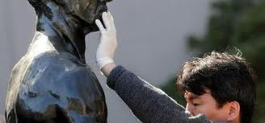


DISEÑO PUBLICITARIO: ELEMENTOS DE COMUNICACIÓN VISUAL
La textura: “Es el elemento visual que sirve frecuentemente de "doble" de las cualidades de otro sentido, el tacto. Pero en realidad la textura podemos apreciarla y reconocerla ya sea mediante el tacto ya mediante la vista, o mediante ambos sentidos.”
“La mayor parte de nuestra experiencia textural es óptica, no táctil. La textura no sólo se falsea de un modo muy convincente en los plásticos, los materiales impresos y las falsas pieles sino que también mucho de lo que vemos está pintado, fotografiado, filmado convincentemente, presentándonos una textura que no está realmente allí”
“Cuando hay una textura real, coexisten las cualidades táctiles y ópticas, no como el tono y el color que se unifican en un valor comparable y uniforme, sino por separado y específicamente, permitiendo una sensación individual al ojo y a la mano, aunque proyectemos ambas sensaciones en un significado fuertemente asociativo.”

Slide 9
DISEÑO PUBLICITARIO: ELEMENTOS DE COMUNICACIÓN VISUAL
La escala: “Todos los elementos visuales tienen capacidad para modificar y definirse unos a otros. Este proceso es en sí mismo el elemento llamado escala.”
“Pero incluso cuando establecemos lo grande a través de lo pequeño, se puede cambiar toda la escala con la introducción de otra modificación visual (fig. 3.32). Es posible establecer una escala no sólo mediante el tamaño relativo de las claves visuales, sino también mediante relaciones con el campo visual o el entorno. En lo relativo a la escala, los resultados visuales son fluidos y nunca absolutos, pues están sometidos a muchas variables modificadoras.”
En el gráfico podemos afirmar que la figura en rojo
es grande respecto del verde, pero a su vez es pequeña
respecto del azul.

Slide 10
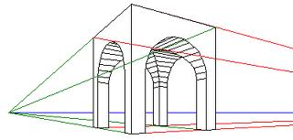
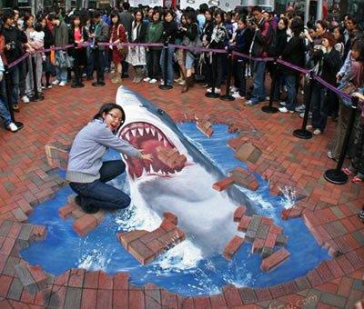
DISEÑO PUBLICITARIO: ELEMENTOS DE COMUNICACIÓN VISUAL
La dimensión: “La representación de la dimensión o representación volumétrica en formatos visuales bidimensionales depende también de la ilusión. La dimensión existe en el mundo real. No sólo podemos sentirla, sino verla con ayuda de nuestra visión estereoscópica binocular. Pero en ninguna de las representaciones bidimensionales de la realidad, sean dibujos, pinturas, fotografías, películas o emisiones de televisión, existe un volumen real; éste sólo está implícito. La ilusión se refuerza de muchas maneras, pero el artificio fundamental para simular la dimensión es la convención técnica de la perspectiva.”

Slide 11

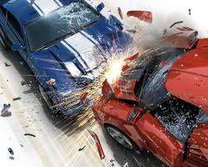

DISEÑO PUBLICITARIO: ELEMENTOS DE COMUNICACIÓN VISUAL
El movimiento: El elemento visual de movimiento, como el de la dimensión, está presente en el modo visual con mucha más frecuencia de lo que se reconoce explícitamente. Pero el movimiento es probablemente una de las fuerzas visuales más predominantes en la experiencia humana
"La sugestión de movimiento en formulaciones visuales estáticas es más difícil de conseguir sin distorsionar la realidad, pero está implícita en todo lo que vemos. Deriva de nuestra experiencia completa de movimiento en la vida. En parte, esta acción implícita se proyecta en la información visual estática de una manera a la vez psicológica y cinestética”
Ejemplos de imágenes que visualizan al movimiento

Slide 12
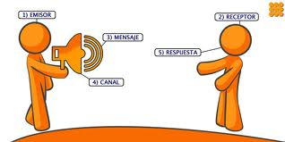
DISEÑO PUBLICITARIO:
ELEMENTOS DE COMUNICACIÓN ORAL
“Es capaz de comunicar verbalmente ideas en forma coherente, clara y fluida, a través de un correcto uso del lenguaje y la dicción, con lógica argumental.”
“CARACTERISTICAS DEL MENSAJE:
Claridad
Brevedad
Cortesía
Cercanía”
“Los humanos, a diferencia del resto de los animales,
Podemos expresarnos a través de la palabra.”
“ELEMENTOS O PRINCIPIOS
DE LA COMUNICACIÓN ORAL:
Definición
Estructura
Énfasis
Repetición
Sencillez”

Slide 13


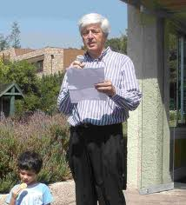
DISEÑO PUBLICITARIO:
ELEMENTOS DE COMUNICACIÓN ESCRITA
“Es capaz de producir textos que, aparte su coherencia discursiva y orden expositivo general, se ajusten al uso correcto de la sintaxis, redacción, gramática y ortografía castellanas, con lógica argumental.”
“Se percibe a través de la visión, pues las palabras se leen y, por ende, se utiliza el sentido de la vista.”
“La escritura posee un mayor nivel de elaboración que la comunicación oral, pues se tiende a tener más cuidado de las palabras que se plasman.”
“Son importantes los elementos de acentuación, pues le darán sentido a la lectura; pausas, interrogaciones, tildes, comas, etc.”
“El soporte verbal que es la base en esta comunicación es la escritura, las palabras. Eso no implica que el texto no pueda llevar gráficos, dibujos o diseños, pero lo primordial será el léxico escrito.”

Slide 14
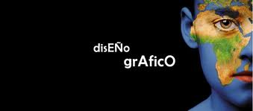

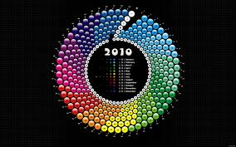
DISEÑO PUBLICITARIO: ELEMENTOS DE EDICION EDITORIAL
“El diseño gráfico es la organización combinatoria de imágenes y textos que constituyen mensajes dirigidos a los ojos y al conocimiento: el diseño gráfico es diseño de comunicación.”
“El manejo de las variables morfológicas es uno de los elementos principales, a través de los cuales, las relaciones entre imagen y texto se hacen fluidas con el fin de transmitir un mensaje con claridad.
“El diseño editorial es una combinación de conocimientos que apunta a representar, de la mejor manera posible, el mensaje que se desee transmitir.”
“El Diseño editorial consiste en la diagramación de textos e imágenes incluidas en publicaciones tales como revistas, periódicos o libros.”

Slide 15
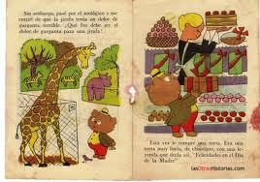
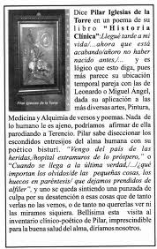
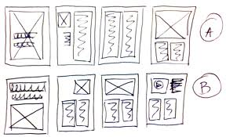
DISEÑO PUBLICITARIO: ELEMENTOS DE EDICION EDITORIAL
La estructura del diseño y los
elementos que contiene
Plantilla y Estilo: “No es más que un instrumento para medir y organizar los espacios y los elementos de la composición de una forma coherente y equilibrada.”
Retícula: “Consiste en dividir el espacio en pequeños módulos (o rectángulos), que sirven de guía para la ubicación de los elementos. La finalidad de la retícula es intentar establecer orden donde hay caos”
Derecho de autor : “Cuando una autor realiza una obra literaria, científica o artística adquiere derechos de autor, por la ley de propiedad intelectual (LPI, 1987), por el sólo hecho de su creación ya sea expresada en medio tangible como intangible.”
“El derecho de autor es derecho moral. Es irrenunciable e inalienable.”

Slide 16
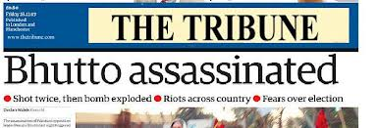
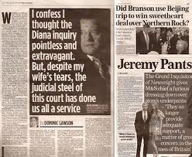
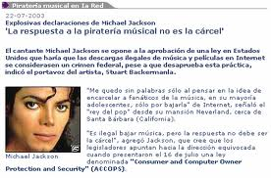
DISEÑO PUBLICITARIO: ELEMENTOS DE EDICION EDITORIAL
Elementos editoriales
El titular: “Es el elemento lingüístico más importante de la composición, ya que tiene la misión de llamar la atención e introducir al resto del contenido.”
El cuerpo de texto:” Es normalmente el elemento al que menos se le presta atención, bien porque resulta pesado, aburrido, o por la sencilla razón de que en algunas ocasiones, con la imagen (infografía, ilustración...) y el titular ya parece que se han desarrollado los elementos fundamentales.”
Pie de foto: “Este elemento tiene como misión dar información sobre la fotografía, y normalmente es preciso y no muy denso. Aunque pueda parecer de poca importancia, es uno de los elementos que más se leen.”

Slide 17
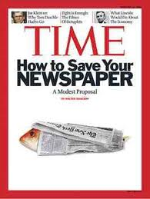
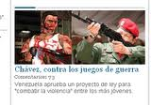
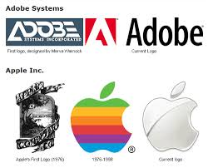
DISEÑO PUBLICITARIO: ELEMENTOS DE EDICION EDITORIAL
Elementos editoriales
Fotografía e ilustración: “Son por lo general los elementos que más llaman la atención
y es la parte de la composición que seguro que miramos. La presencia de una imagen
abre al diseñador un abanico de posibilidades mucho más amplio, ya que son
elementos que:
- Proporcionan información.
- Enseñan el producto tal como es.
- Hacen la comunicación más real y creíble.
- Sugieren, expresan sensaciones, estimulan... “
El logotipo: “Es el elemento del diseño que representa a la empresa, el producto, servicio del anunciante, en definitiva, la imagen de la empresa.”
Espacios en blanco: “Tienen más importancia de lo que parece, aunque algunos anuncios casi prescindan de ellos.
Los espacios es blanco transmiten claridad, libertad, espacio, y ayudan en muchos casos a equilibrar la composición.”

Slide 18




DISEÑO PUBLICITARIO: ELEMENTOS DE EDICION DIGITAL
“La digitalización de imágenes es un fenómeno cada vez más extendido y tiene posibilidades de ser frecuentado por una inmensa mayoría de gente. “
“Vivimos una era en la que todas las formas de la información están sufriendo un proceso de digitalización. Las imágenes, por supuesto, no han podido escapar a este proceso. La fotografía, el cine, la televisión, el diseño gráfico e, incluso, el diseño industrial producen miles de imágenes digitales, que son almacenadas en algún soporte físico, enviadas por un medio de transmisión electrónico, presentadas en una pantalla o impresas en papel en algún dispositivo.”
“Las técnicas del vídeo, como otras muchas técnicas, se han visto modificadas por las Nuevas Tecnologías de la Información y la Comunicación (NTIC). “

Slide 19
DISEÑO PUBLICITARIO: ELEMENTOS DE EDICION DIGITAL
“El concepto de edición o montaje ha ido variando a lo largo de la historia, dependiendo, en gran medida, de la propia evolución de la tecnología audiovisual:”
- Material audiovisual pregrabado
FISICA
- Se manipula físicamente
- Soporte fílmico o magnético
EDICION
LINEAL
EDICION
ELECTRONICA
- Se manipula una señal eléctrica analógica o digital grabada en un soporte magnético.
- Se trabaja con señales digitales virtuales en la memoria volátil de un ordenador o un soporte informático
EDICION
NO
LINEAL
DIGITAL
- El montaje se puede realizar en cualquier orden y lugar del espacio y del tiempo del soporte.

Slide 20
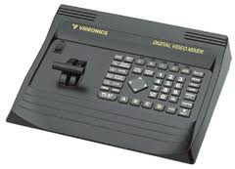
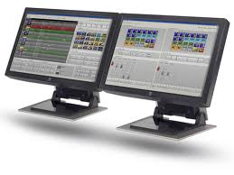
DISEÑO PUBLICITARIO: ELEMENTOS DE EDICION DIGITAL
Podemos encontrar los siguientes componentes básicos:
-Dos o más magnetoscopios lectores/grabadores.
- Consola de edición.
- Cuatro o más monitores de vídeo.
- Generador de Sincronismos.
- Tituladora.
- Mezcladora de vídeo.
- Fuentes de sonido.
- Mezcladora de sonido.
- Generador de Efectos Digitales (DVE).
SISTEMA TRADICIONAL
SISTEMA DIGITAL
- Magnetoscopio lector/grabador (o fuente de vídeo alternativa)
- Ordenador con un hardware especial que "simula" cualquier componente de una sala tradicional.
Software especializado según sea la necesidad, audio,
video, imágenes , texto.

Slide 21



DISEÑO PUBLICITARIO: ELEMENTOS DE IMAGEN CORPORATIVA
“La imagen corporativa está formada por diversos componentes que al trabajar conjuntamente permiten posicionar a la empresa en la mente del cliente.”
“Como sabemos la Imagen Corporativa es el conjunto de elementos por medio de los cuales comunicamos a nuestros clientes actuales y potenciales, a otros empresas, a nuestros propios empleados y al mundo en general que es y que representa nuestra compañía.”
“La Imagen Corporativa esta compuesta por ciertos elementos tangibles y otros que son intangibles.”

Slide 22
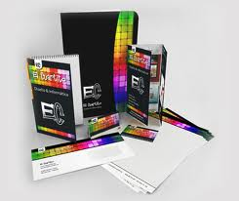
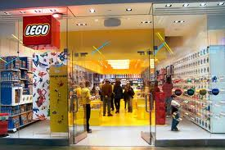
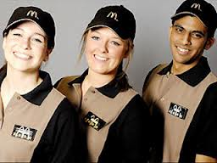
DISEÑO PUBLICITARIO: ELEMENTOS DE IMAGEN CORPORATIVA
ELEMENTOS TANGIBLES
- Bienes y Servicios vendidos.
- Tiendas donde se vende el producto.
- Fabricas del producto.
- Publicidad y promoción.
- Nombre y Logotipo corporativos.
- Empaques y etiquetas.
- Empleados.
ELEMENTOS INTANGIBLES
- Políticas Corporativas.
- Ideales y creencias del personal corporativo.
- Cultura del país y localización de la empresa-
- Informes de los medios.

Slide 23
DISEÑO PUBLICITARIO: ELEMENTOS DE IMAGEN CORPORATIVA
Es la primera impresión
Visualiza la esencia del negocio
Breve
Fácil de recordar
Muy creativo
El nombre
de la empresa
Folletos y manuales del negocio
Tarjetas de presentación
Carpetas, papel membretado
Facturas, empaques
Vestimenta y uniformes
Brochure:
Comprensible por el público
Atractivo a potenciales clientes
Debe considerar a sus competencias
Debe considerar a su clientela
Debe transmitir la esencia de la empresa
El logo
Poseer un domino propio
Diseño amigable
Diseño fácil de manejar
Aporta información fácilmente
Expone los productos y servicios
Transmite la esencia de la empresa
El sitio web
Debe ser original
Efectivo
Prometedor
Diferente
Prestigioso
El eslogan

Slide 24
DISEÑO PUBLICITARIO: ELEMENTOS DE COMUNICACIÓN VISUAL
NOTAS Y CONCLUSIONES
La representación visual y todos sus elementos se centran en dos aspectos , a mi juicio fundamentales, y que denotan una característica que es inherente a la condición que tenemos como seres humanos; está característica es la de que somos eminentemente seres emocionales Y por lo tanto la percepción de nuestro entorno ,con todos sus tenores y bemoles, está muy Íntimamente ligada a la psicología y porque no decirlo a nuestra inteligencia emocional.
La subjetividad de la mayoría de nuestras emociones puede ser “manipulada” en base a ciertas características y contextos. Las artes de comunicación visual son por lo tanto muy vulnerables de ser utilizadas sin principios éticos claros y por lo tanto implican una exhaustiva formación ética de sus profesionales.
Si consideramos que uno de los grupos más vulnerables en cuando se refiere a la trascendencoa de la información es el formado por niños y jóvenes entonces debemos ser extremadamente cuidadosos a la hora de producir y transmitir estos mensajes.
Luis Eduardo Correa

Slide 25
DISEÑO PUBLICITARIO: ELEMENTOS DE COMUNICACIÓN VISUAL
ENLACE O FUENTE | TEMA
http://www.slideshare.net/Julianalsola/elementos-de-la-comuinicacion-visual | elementos básicos
http://es.scribd.com/doc/22904498/Comunicacion-visual-Elementos | elemntos comunicación visual
http://www.arqhys.com/construccion/visualcomunicacion-elementos.html | elemntos comunicación visual
http://www.arqhys.com/construccion/visual-mensaje.html | imagen comunicación visual
http://www.arqhys.com/construccion/diseno-visual.html | diseño visual
http://www.arqhys.com/construccion/visual-comunicacion.html | comunicación visual
http://www.remington.edu.co/arquitecturaydiseno/aspirantes/programas-academicos/carreras-universitarias/diseno-visual/presencial/presentacion-general.html | DISEÑO VISUAL
http://jr-hazel.blogspot.com/ | TECNICAS DE COMUNICACIÓN VISUAL
http://pendientedemigracion.ucm.es/info/mdcs/ComVisual.pdf | concepto de comuniocacion visual
http://nicolasvalente.blogspot.com/2007/09/psicologa-del-color-en-el-diseo.html | Psicologia del color
http://nicolasvalente.blogspot.com/2007/09/relacin-psicologa-cognitiva-diseo.html | psicologia del diseño
http://nicolasvalente.blogspot.com/2007/09/psicologa-social-en-el-diseo-del_19.html | psicologia social
http://www.emagister.com/video-psicologia-diseno-metodologia-crear | teoria de los 6 sombreros
http://www.listindiario.com/ventana/2010/7/16/150755/print | El diseño gráfico y la picología
http://www.slideshare.net/Nivck/psicologa-del-color-en-el-diseo-grfico | psicologia del color
http://www.slideshare.net/Viikiitha/teoria-del-color-2587138 | psicología del color
http://www.slideshare.net/paqui1991/elementos-de-la-forma-color-sintaxis-de-la-imagen-y-campo-visual | psicología del color
http://sonidocesde.webnode.com.co/news/psicologia-y-sonido/ | psicologia del sonido
http://psicologia.laguia2000.com/general/el-sonido# | psicologia del sonido
http://psicologia.laguia2000.com/general/el-sonido# | psicologia del sonido
http://francesroulet.blogspot.com/2010/08/efectos-psicologicos-de-la.html | psicologia de la contamonacion acústica
http://www.ecovisiones.cl/ecosalud/articulos/musicoterapia4.htm | efectos fisiológicos del sonido
http://dspace.epn.edu.ec/bitstream/15000/8480/2/T%2011016%20CAPITULO%205.pdf | efectos del rtuido en los seres humanos
http://psicologia-uta.blogspot.com/2008/04/un-sonido-te-har-sentir-ms-que-mil.html | sonidos y emociones
http://www.ehu.es/acustica/espanol/ruido/efectos%20y%20normativa/efectos%20y%20normativa.html | efectos psicol+ogicpos del ruiido
http://www.salonhogar.net/Sagrado_contenido/El_codigo.htm | La comunicación
http://es.scribd.com/doc/5133250/Tecnicas-visuales | técnicas de representación visul
http://www.imageandart.com/tutoriales/teoria/elementos_comunicacion/ | Elementos de comunicación visual
http://www.imageandart.com/tutoriales/teoria/elementos_comunicacion/index3.htm | el tono
http://www.escolares.net/lenguaje-y-comunicacion/comunicacion-oral-y-escrita/ | E. comun. Oral y escrita
http://www.omerique.net/pub/euda/lengua/3_eso/gramatica/u_1_gramatica_3_eso_elementos_de_la_comunicacion_tipos_de_lenguaje.pdf | E. comun. Oral y escrita
http://www.salonhogar.net/Sagrado_contenido/El_codigo.htm | Gráfico comunicación
http://www.fundacionases.com.ec/comorayesc.html | E. comun. Oral y escrita
http://recursos.cnice.mec.es/lengua/profesores/eso1/t1/teoria_1.htm | E. comun. Oral y escrita
http://www.mcgraw-hill.es/bcv/guide/capitulo/8448171152.pdf | E. comun. Oral y escrita
http://www.escolares.net/lenguaje-y-comunicacion/comunicacion-oral-y-escrita/ | E. comun. Oral y escrita
http://www.editorialcinema.com.ar/que-es-la-edicion/disenio-editorial/index.shtml | edicion editorial
http://platea.pntic.mec.es/~lgonzale/tic/imagen/conceptos.html | edición digital
http://www.emprendepyme.net/elementos-de-la-imagen-corporativa.html | Imagen corporativa
http://margaritacarballo.wordpress.com/2011/11/01/elementos-de-la-imagen-corporativa/ | Imagen corporativa
BIBLIOGRAFIA

